Slide 1




¿Está usted buscando artículos de revistas de economía y negocios y libros, a texto completo y de libre acceso?
¡Busque en EconBiz!
www.econbiz.de
Actualizado: 05.2019

Slide 2
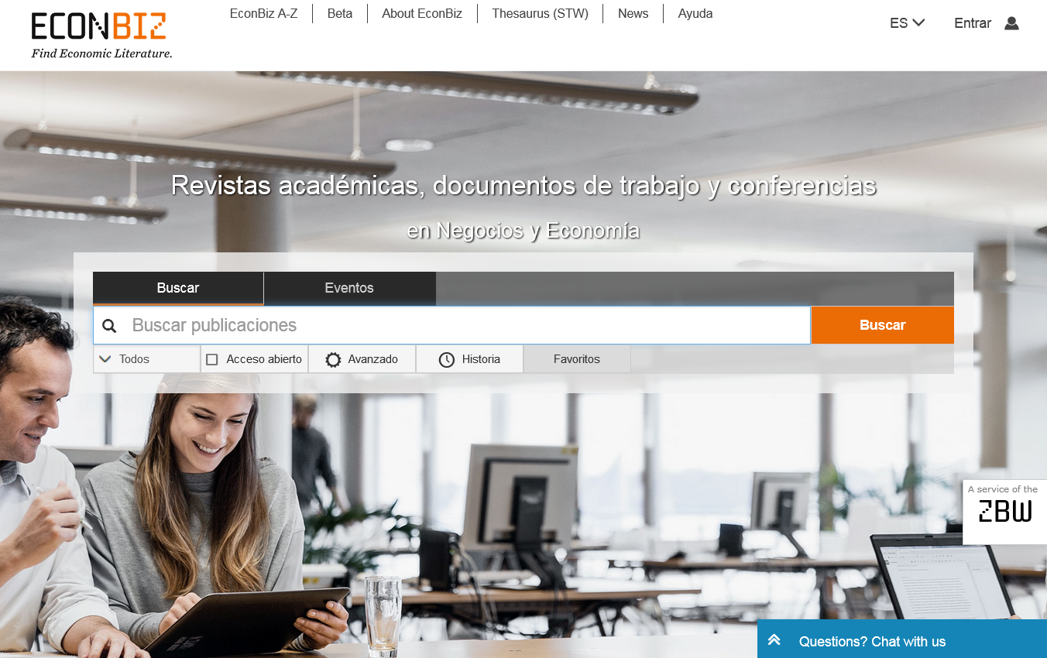
trabajo a tiempo parcial España
Introducir sus términos
de búsqueda.

Slide 3
Encuentre más
trabajo a tiempo parcial Españ*
Con un asterisco * Usted encuentra
todas las terminaciones posibles.

Slide 4
Encuentre resultados más relevantes
“trabajo a tiempo parcial” Españ*
Poner varias palabras entre comillas
forma una frase.
Estos términos deben estar uno al
lado del otro en los resultados.

Slide 5
Encuentre textos completos libres
“trabajo a tiempo parcial” Españ*
Marque esta casilla para
encontrar textos completos de
acceso libre.

Slide 6
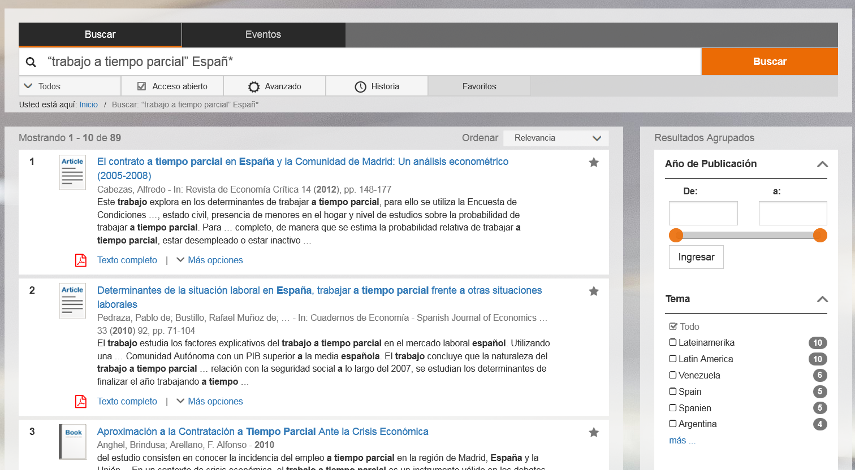
Lista de resultados
Ordenar la lista
Comprobar disponibilidad
Refinar resultados
con filtros
Añadir a favoritos

Slide 7
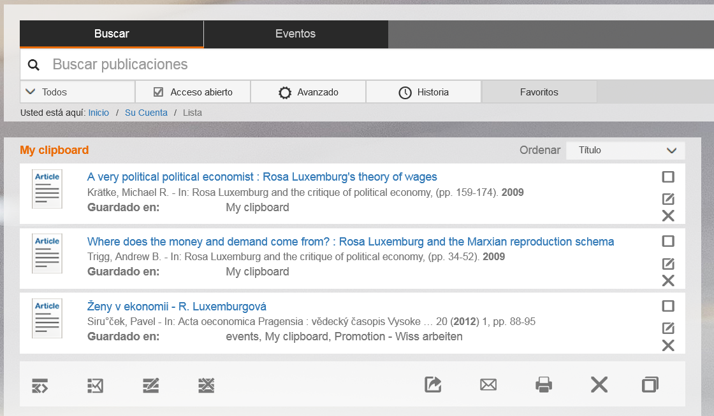
Exportar marcadores
Abrir marcadores
Exportar, enviar por e-mail
o imprimir su lista

Slide 8
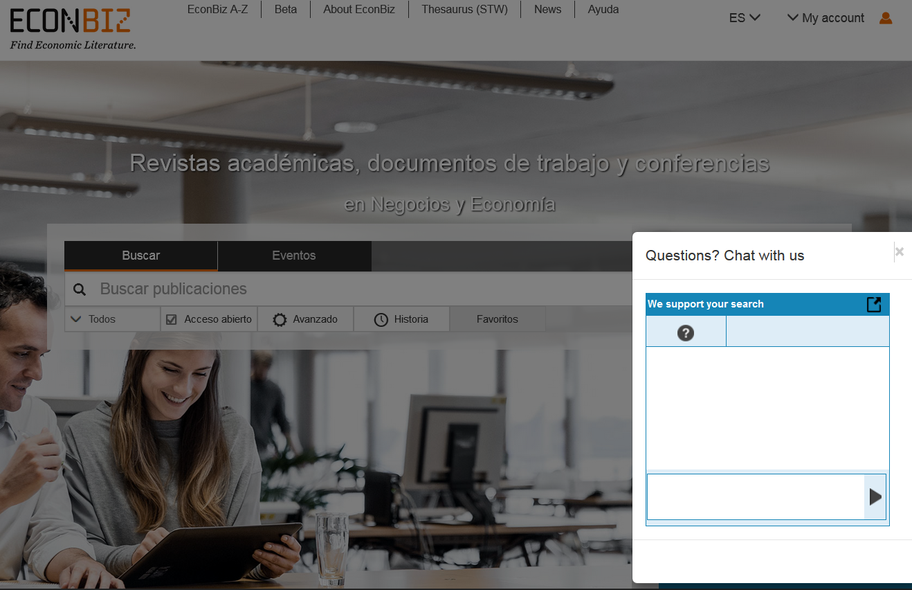

¡Pregúntenos!
¡El equipo de EconBiz le ayuda con su búsqueda! (en inglés o alemán)
El diálogo de chat
aparece aquí.
2. Introduzca su pregunta aquí.
1. Haga clic aquí

Slide 9
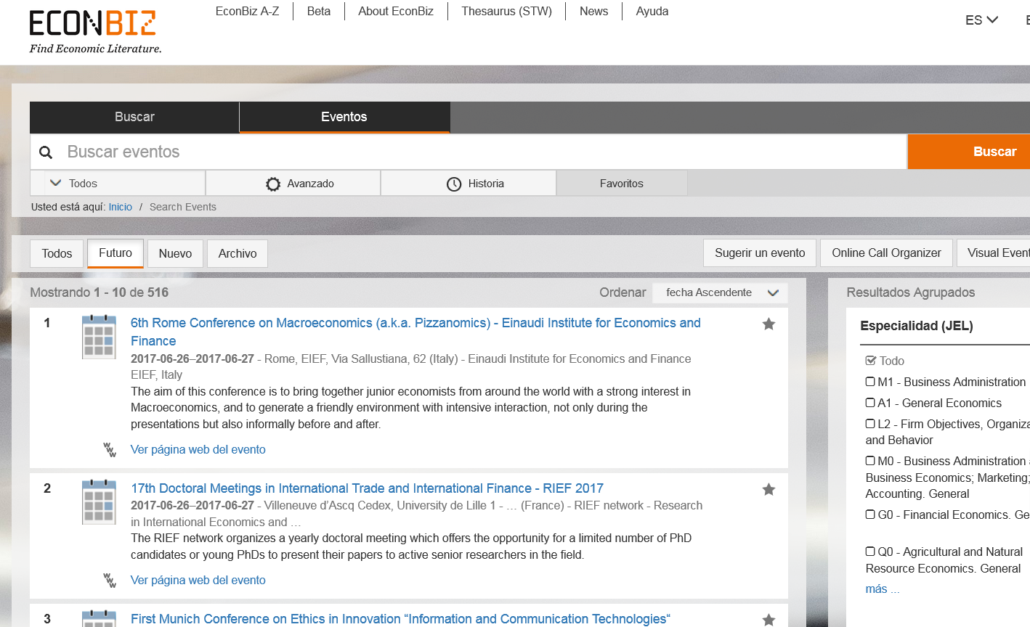
Buscar eventos
EconBiz ofrece una base de
datos de conferencias
y eventos de ciencias
económicas y empresariales.
Puede hacer la búsqueda aquí...
... o filtrar el calendario
por tema, país etc.

Slide 10
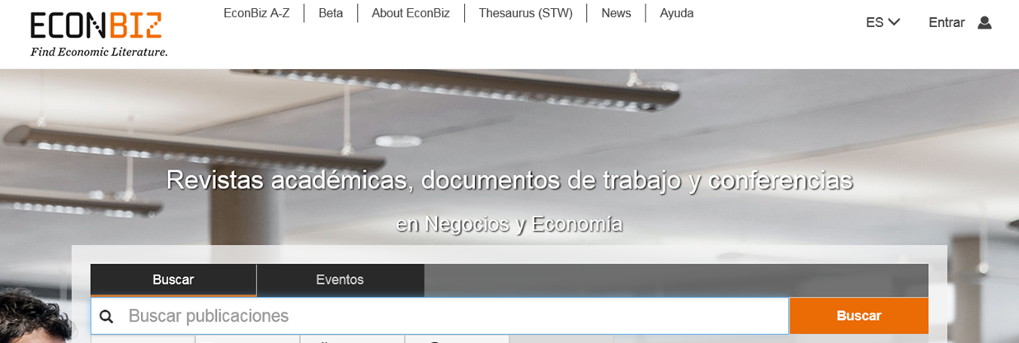
¿Quiere saber más sobre EconBiz?
Utilice la ayuda de EconBiz o
pregunte a Research Guide EconDesk
(en alemán o inglés)
Suscríbase al boletín electrónico de EconBiz (en alemán o inglés)
Mándenos su feedback a
info@econbiz.de

